Slide 1



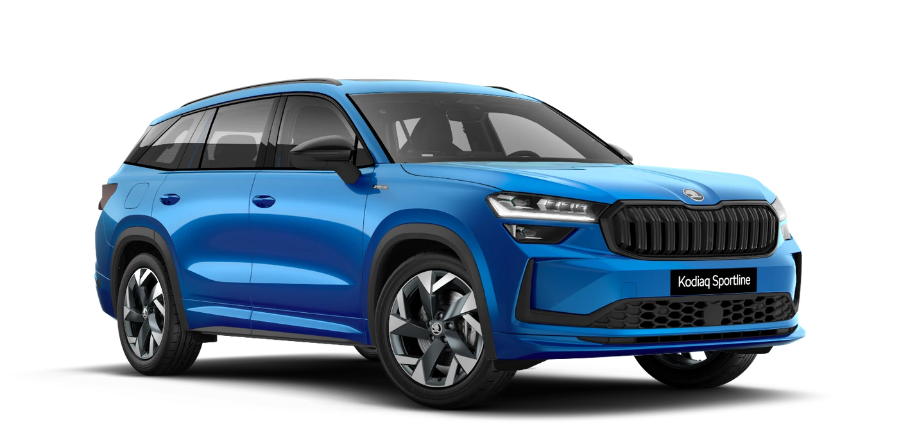
Tým KODIAQ
Řízení softwarových projektů
2024

Slide 2








TýmKODIAQ
JAN POUKAR
JAKUB JEŘÁBEK
Scrum master
Product owner
JAKUB LUKÁŠ SKALICKÝ
PAVEL ČERNÝ
Team member
Team member
ROMAN ŠINDELKA
MARTIN PAVLÍČEK
Team member
Team member

Slide 3



Tým KODIAQ
Implementační platformy
komunikace a organizace
GitHub
ScrumDesk
MS Teams
Používán pro správu verzí a ukládání zdrojového kódu i dokumentace.
Řízení úkolů, agilního plánování, sledování průběhu práce a plánování sprintů.
Hlavní nástroj pro týmovou komunikaci, sdílení dokumentů a plánování schůzek.

Slide 4
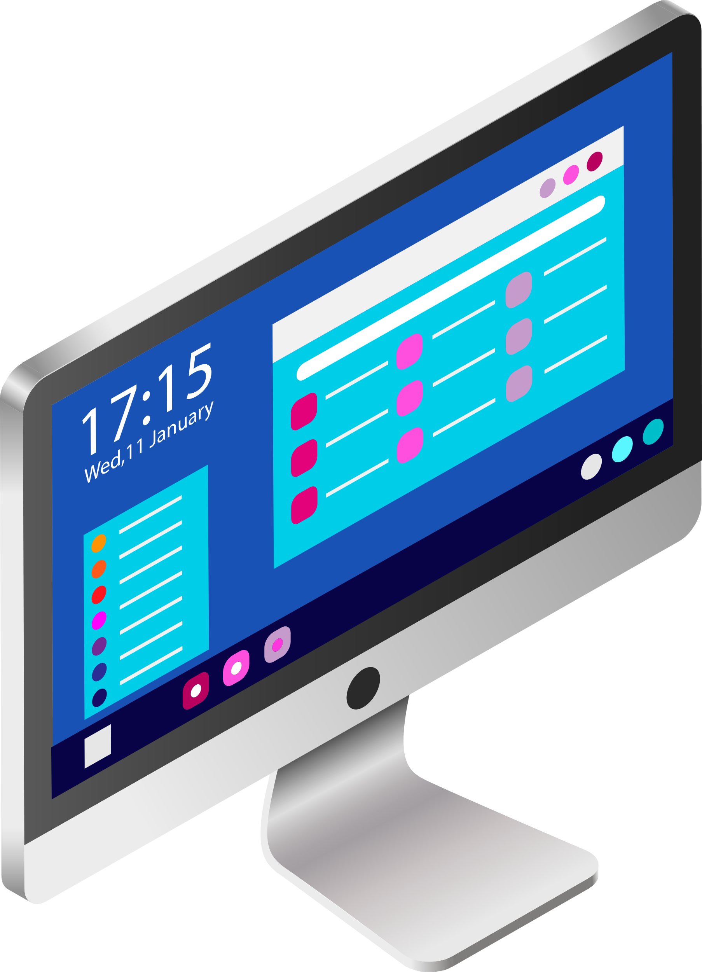










Tým KODIAQ
Implementační platformy
komunikace a organizace
Front-end
Back-end
Vývojové a verzovací nástroje

Slide 5

TýmKODIAQ
Co už je hotovo:
GitHub repozitář: Vytvořený a připravený pro ukládání zdrojového kódu a dokumentace.
Připojení členů: Všichni členové jsou připojeni k hlavním týmovým platformám – GitHub, Teams a Scrum desk.
Plánování sprintů: Máme naplánované tři sprinty pro řízení postupu projekt
Story map: Vytvořena v Scrum desku a připravena jako přehled hlavních funkcionalit projektu.

Slide 6

TýmKODIAQ
Na čem aktuálně pracujeme:
Základní struktura webové aplikace: Zahájení vývoje základních částí webu, včetně HTML a PHP šablon.
Databázový model: Návrh struktury databáze pro ukládání článků a dalších materiálů.
První úkoly ve sprintu: Rozdělení a zahájení prvních úkolů dle plánu sprintu.

Slide 7
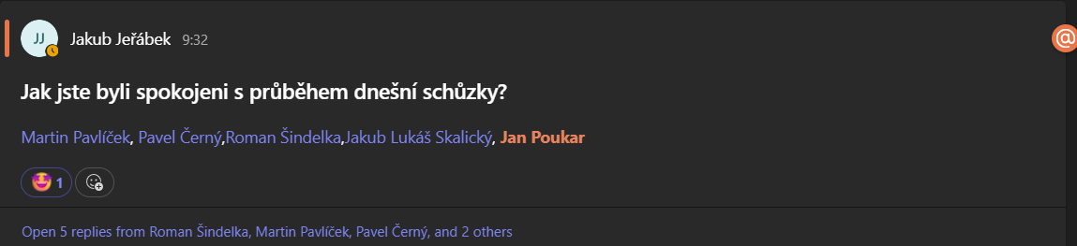
TýmKODIAQ
Práce s týmovými nástroji
GitHub: Efektivní sledování změn a organizace úkolů pomocí Issues. Rychlá revize kódu.
Microsoft Teams: Usnadnila rychlou komunikaci a řešení problémů v reálném čase. Sdílení obrazovky bylo velmi užitečné.
Scrum desk: Klíčový nástroj pro sledování pokroku a plánování úkolů pomocí story mapy.

Slide 8
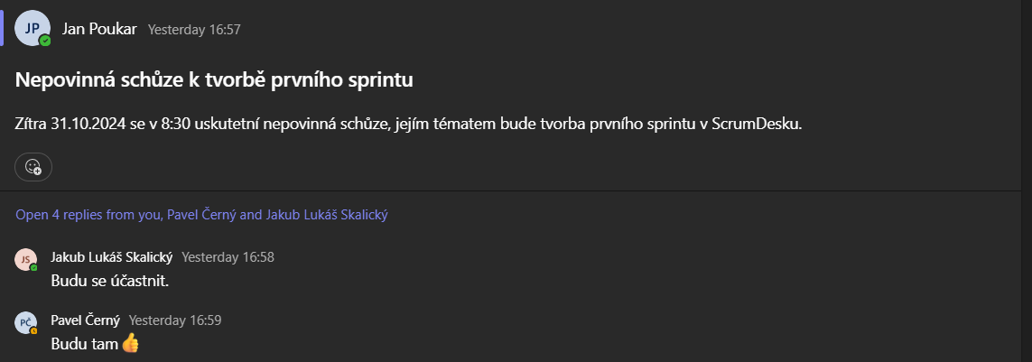
TýmKODIAQ
Týmová spolupráce
Otevřená komunikace a pravidelná setkání posílila týmovou soudržnost.
Vzájemná podpora a sdílení zkušeností vedly k rychlejšímu řešení problémů a vyšší kvalitě práce.

Slide 9
TýmKODIAQ
S čím jsme spokojeni
Co chceme vylepšit
Otevřená komunikace a týmová spolupráce přispěly k dobré atmosféře.
Úspěšné dokončení plánování prvního sprintu a základních funkcionalit.
Efektivní používání GitHubu a Teams.
Častější a strukturovanější zpětná vazba.
Lepší odhadování časových nároků na úkoly.
Zlepšení dokumentace kódu a procesů.

Slide 10
Děkujeme za pozornost
PROSTOR PRO DOTAZY

